Slide 1

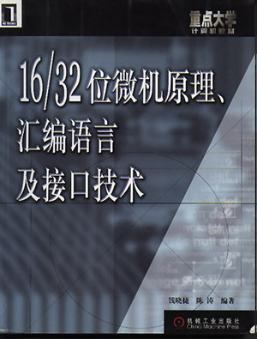
微机原理及接口技术

Slide 2
教材: 《16/32位微机原理、汇编语 言及接口技术教程》 钱晓捷、陈涛 编著 机械工业出版社
教学参考书：《微型计算机系统原理 及应用》 周明德 清华大学出版社

Slide 3
课程
介绍
微机 原理 及 接口 技术
典型机型：IBM PC系列机
基本系统：8088CPU和半导体存储器
I/O接口电路及与外设的连接
硬件－－接口电路原理
软件－－接口编程方法

Slide 4
课程
内容
章节目录 计划学时
第1章 微型计算机系统概述 4
第4章 微处理器外部特性 5
第5章 半导体存储器及其接口 6
第6章 基本输入输出接口 4

Slide 5
课程
内容
章节目录（续） 计划学时
第7章 中断控制接口 8
第8章 定时计数控制接口 3
第9章 DMA控制接口 3
第10章 并行接口 8
第11章 串行通信接口 6
第12章 模拟接口 4

Slide 6
课程
特点
专业技术基础课
硬件系列课程之一
    计算机组成原理
    微机原理及接口技术
    计算机体系结构
必修课
    以技术为主
    面向应用
    软硬件相结合
区别

Slide 7
先修
课程
先修课程
数字逻辑
    提供硬件基础
计算机组成原理
    确立计算机部件功能
    掌握计算机工作原理
汇编语言程序设计
    建立必备软件基础
    掌握指令系统、程序格式

Slide 8
学习
方法
学习方法很重要
复习并掌握先修课的有关内容
课堂：听讲与理解、适当笔记
课后：认真读书、完成作业
实验：充分准备、勇于实践

Slide 9

第 1 章

Slide 10

第1章 微型计算机系统概述
教学重点
微型计算机的系统组成
IBM PC系列机的主机板

Slide 11
1.1 微型计算机的发展和应用
1946年，世界上出现第一台数字式电子计算机ENIAC（电子数据和计算器）
发展到以大规模集成电路为主要部件的第四代，产生了微型计算机
1971年，Intel公司设计了世界上第一个微处理器芯片Intel4004，开创了一个全新的计算机时代

Slide 12
1.1.1 微型计算机的发展
第1代：4位和低档8位微机
  4004→4040→8008
第2代：中高档8位微机
  Z80、I8085、M6800，Apple-II微机
第3代：16位微机
  8086→8088→80286，IBM PC系列机

Slide 13
1.1.1 微型计算机的发展（续）
第4代：32位微机
  80386→80486→Pentium→Pentium II →Pentium III →Pentium 4
  32位PC机、Macintosh机、PS/2机
第5代：64位微机
Itanium、64位RISC微处理器芯片、 Intel core 2 双核处理 、微机服务器、工程工作站、图形工作站

Slide 14
1.1.2 微型计算机的应用
计算机应用通常分成如下各个领域
  科学计算，数据处理，实时控制
  计算机辅助设计，人工智能，……
由于微型计算机具有如下特点
  体积小、价格低
  工作可靠、使用方便、通用性强……
所以，可以分为两个主要应用方向

Slide 15
1.1.2 微型计算机的应用
用于数值计算、数据处理及信息管理方向
  通用微机，例如：PC微机
  功能越强越好、使用越方便越好
用于过程控制及智能化仪器仪表方向
  专用微机，例如：单片机、工控机
  可靠性高、实时性强
  程序相对简单、处理数据量小

Slide 16
1.1.2 微型计算机的应用
将CPU以及其他主要部件（如ROM、RAM、I/O接口）都集成在一个微处理器芯片中
例如：常用的MCS-51、MCS-96
用于数值计算、数据处理及信息管理方向
  通用微机，例如：PC微机
  功能越强越好、使用越方便越好
用于过程控制及智能化仪器仪表方向
  专用微机，例如：单片机、工控机
  可靠性高、实时性强
  程序相对简单、处理数据量小

Slide 17
1.2 微型计算机的系统组成
微型计算机系统
微处理器
微型计算机
区别
运算器 控制器
寄存器组
内存储器 总线
输入输出
接口电路
外部设备 软件

Slide 18
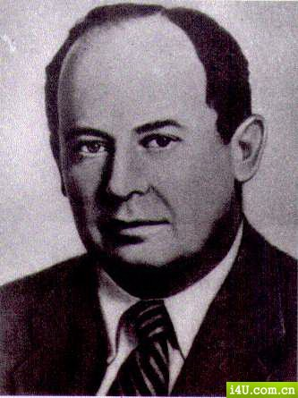
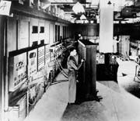
1.2.1 冯·诺依曼计算机结构
冯·诺伊曼
ENIAC

Slide 19
冯·诺伊曼计算机的基本思想
采用二进制形式表示数据和指令。指令由操作码和地址码组成
将程序和数据存放在存储器中，计算机在工作时从存储器取出指令加以执行，自动完成计算任务。这就是“存储程序”和“程序控制”（简称存储程序控制）的概念
指令的执行是顺序的，即一般按照指令在存储器中存放的顺序执行，程序分支由转移指令实现
计算机由存储器、运算器、控制器、输入设备和输出设备五大基本部件组成，并规定了5部分的基本功能

Slide 20
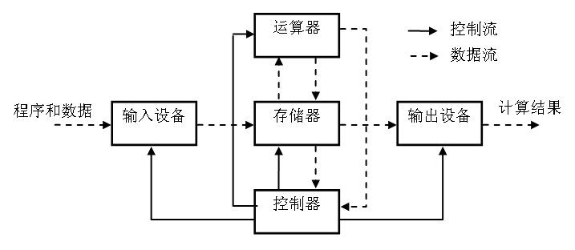
1. 组成部件
5大部件组成
  控制器、运算器、存储器、输入设备和输出设备
3个硬件子系统
  处理器、存储系统和输入输出系统

Slide 21
2. 二进制编码
计算机采用二进制形式表示数据和指令
现实中的一切，计算机中都是0和1数码
二进制编码
  按照一定规律组合的0和1数码
不同的信息用不同的数码表示
同样的信息也可以用不同的编码规则用不同的数码表示

Slide 22
程序、指令、操作码
程序用程序设计语言编写，由指令构成
指令(机器语言)是控制计算机操作的命令
指令由操作码和地址码组成
  操作码（Opcode）表明指令的操作
  地址码、操作数（Operand）是参与操作的数据
指令的代码格式：二进制编码规则
处理器的母语是指令

Slide 23
基本数据单位（二进制位）
1位 比特（bit：binary digit）
4位 半字节（Nibble）
8位 字节（Byte）
16位 字（Word）
32位 双字（Double word）
64位 4字（Quad word）
D7 | D6 | D5 | D4 | D3 | D2 | D1 | D0
哪“位”？ 二进制B，十进制D，还是十六进制H ？

Slide 24
3. 存储程序和程序控制
存储程序
  把指令以代码的形式事先输入到计算机的主存储器中，这些指令按一定的规则组成程序
程序控制
  启动后，程序就会控制计算机按规定的顺序逐条执行指令，自动完成预定的信息处理任务
存储单元地址
  为每个存储单元编排的一个唯一的编号
  主存储器是字节可寻址的：主存储器的每个存储单元具有一个地址，保存一个字节的信息
地址＝编号

Slide 25
取指－译码－执行周期
取指（Fetch）
  处理器从主存储器读取指令
译码（Decode）
  翻译指令代码的功能
执行(Execute）
  执行指令完成指令所规定的操作
取指
译码
执行
程序计数器PC确定下一条指令的主存地址
PC具有自动增量的能力，实现程序的顺序执行
转移指令改变PC的数值，实现分支、循环、调用

Slide 26
1.2.2 微型计算机的硬件组成
系统总线BUS
处
理
器
子
系
统
系
统
总
线
形
成
地址总线AB
数据总线DB
微处理器子系统
存储器
I/O设备和I/O接口
系统总线
控制总线CB
存储器
I/O接口
I/O设备
图1.1 微型计算机的系统组成

Slide 27
系统总线
总线是指传递信息的一组公用导线
总线是传送信息的公共通道
微机系统采用总线结构连接系统功能部件
总线信号可分成三组
  地址总线AB：传送地址信息
  数据总线DB ：传送数据信息
  控制总线CB ：传送控制信息

Slide 28
总线信号
地址总线AB
  输出将要访问的内存单元或I/O端口的地址
  地址线的多少决定了系统直接寻址存储器的范围
数据总线DB
  CPU读操作时，外部数据通过数据总线送往CPU
  CPU写操作时，CPU数据通过数据总线送往外部
  数据线的多少决定了一次能够传送数据的位数
控制总线CB
  协调系统中各部件的操作，有输出控制、输入状态等信号
  控制总线决定了系统总线的特点，例如功能、适应性等
举例
举例
特点

Slide 29
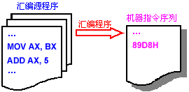
1.2.3 微型计算机的软件系统
操作系统 | MS-DOS
汇编程序 | MASM和LINK
文本编辑程序 | EDIT.COM
调试程序 | DEBUG.EXE
为什么采用汇编语言？

Slide 30
微型计算机的软件系统
系统软件
  操作系统
  编译系统
  监控程序
  程序设计语言
    机器语言
    汇编语言
    高级语言

Slide 31
微型计算机的软件系统
应用软件
数据库及数据库管理系统

Slide 32
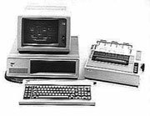

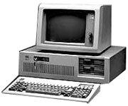
1.3 IBM PC系列机系统
16位IBM PC系列机是32位微机的基础
8088CPU
IBM PC机
IBM PC/XT机
IBM PC/AT机

Slide 33
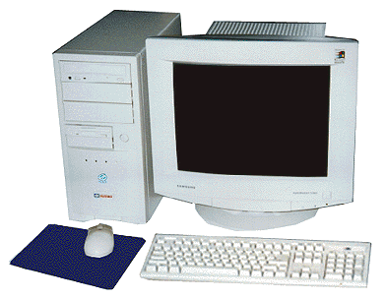
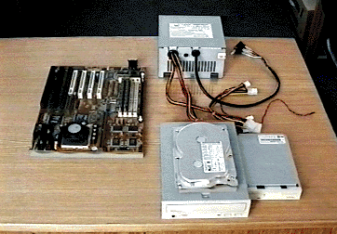
1.3.1 硬件基本组成
16位和
32位PC机的基本部件相同

Slide 34
1.3.2 主机板组成
只读存储器ROM
随机存储器
RAM
8259
中断控制器
微处理器子系统
  8088：16位内部结构、8位数据总线、20位地址总线、4.77MHz主频
存储器
  ROM-BIOS、主体为RAM
I/O接口控制电路
  8259A、8253、8237A、8255等
I/O通道
  62线的IBM PC总线
地址总线
I/O
通
道
8087
协
处
理
器
8088
微
处
理
器
地址锁存器
数据总线
数据收发器
控制总线
8288
总线控制器
8237
DMA控制器
8253
定时控制器
8255
并行接口
8284
时钟发生器
键盘
接口
系统配置开关
扬声器
接口

Slide 35
1.3.3 存储空间的分配
000000H
系统RAM
640KB
常规内存：1MB
基本RAM区：640KB
保留RAM区：128KB
扩展ROM区：128KB
基本ROM区：64KB
扩展内存：用作RAM区
0A0000H
显示RAM
128KB
0C0000H
扩展ROM
128KB
常规内存
1MB
0E0000H
保留ROM
64KB
0F0000H
基本ROM
64KB
100000H
扩展RAM
≈15MB
FE0000H
保留ROM
64KB
扩展内存
15MB
基本ROM
64KB
FFFFFFH
图1.5 存储空间的分配

Slide 36
1.3.4 I/O空间的分配
系
统
板
000－01F
020－03F
040－05F
060－07F
080－09F
0A0－0BF
0C0－0DF
0E0－0FF
DMA控制器1
中断控制器1
定时计数器
并行接口电路
DMA页面寄存器
中断控制器2
DMA控制器2
协处理器
80x86访问外设时，只使用低16位A₀～A₁₅，寻址64K个8位I/O端口
PC机仅使用低10位A₀～A₉，寻址1024个8位I/O端口
I/O
通
道
1F0－1F8
200－207
278－27F
2F8－2FF
378－37F
380－38F
3A0－3AF
3B0－3BF
3D0－3DF
3F0－3F7
3F8－3FF
硬盘适配器
游戏接口
并行打印机接口LPT2
串行通信接口COM2
并行打印机接口LPT1
SDLC通信接口
BSC通信接口
单色显示/打印机适配器
彩色图形适配器CGA
软盘适配器
串行通信接口COM1

Slide 37
微处理器的基本结构
指
令
寄
存
指
令
译
码
时序
和
控制
逻辑
算术逻辑单元（运算器）
寄存器组
指令处理单元（控制器）
控制总线
通 用
寄存器组
地址总线
控制
地 址
寄存器组
地址总线
内部数据总线
数据总线
控制
数据总线
暂存器
累加器
标志寄存器
ALU

Slide 38
8088的引脚图
GND
A₁₄
A₁₃
A₁₂
A₁₁
A₁₀
A₉
A₈
AD₇
AD₆
AD₅
AD₄
AD₃
AD₂
AD₁
AD₀
NMI
INTR
CLK
GND
1
2
3
4
5
6
7
8
9
10
11
12
13
14
15
16
17
18
19
20
40
39
38
37
36
35
34
33
32
31
30
29
28
27
26
25
24
23
22
21
VCC
A₁₅
A₁₆ / S₃
A₁₇ / S₄
A₁₈ / S₅
A₁₉ / S₆
SS0* (HIGH)
MN / MX*
RD*
HOLD (RQ)*/ GT0*)
HLDA (RQ1* /GT1*)
WR* (LOCK*)
M */ IO ( S2* )
DT / R* ( S1* )
DEN ( S0 )
ALE
INTA
TEST*
READY
RESET
8088

Slide 39
**
1.8088结构:
由两部分组成：
总线接口部件BIU(Bus Interface Unit);
执行部件EU(Execution Unit).
(1).总线接口部件BIU 组成：
4个16位的段寄存器（CS、DS、ES、SS）；
1个16位的指令指针寄存器IP；1个地址加法 器；6个字节的指令队列; 输入/输出控制电路（总线控制逻辑）； 内部暂存器。

Slide 40
BIU的功能：负责与内存或I/O端口传送指令或数据
①BIU从内存取指令送到指令队列
②当EU执行指令时，BIU要配合EU从指定的内存单元或I/O端口中读取数据，或者把EU的操作结果送到指定的内存单元或I/O端口去。
例如：①IN AL,50H;②ADD AL,[2035H].

Slide 41
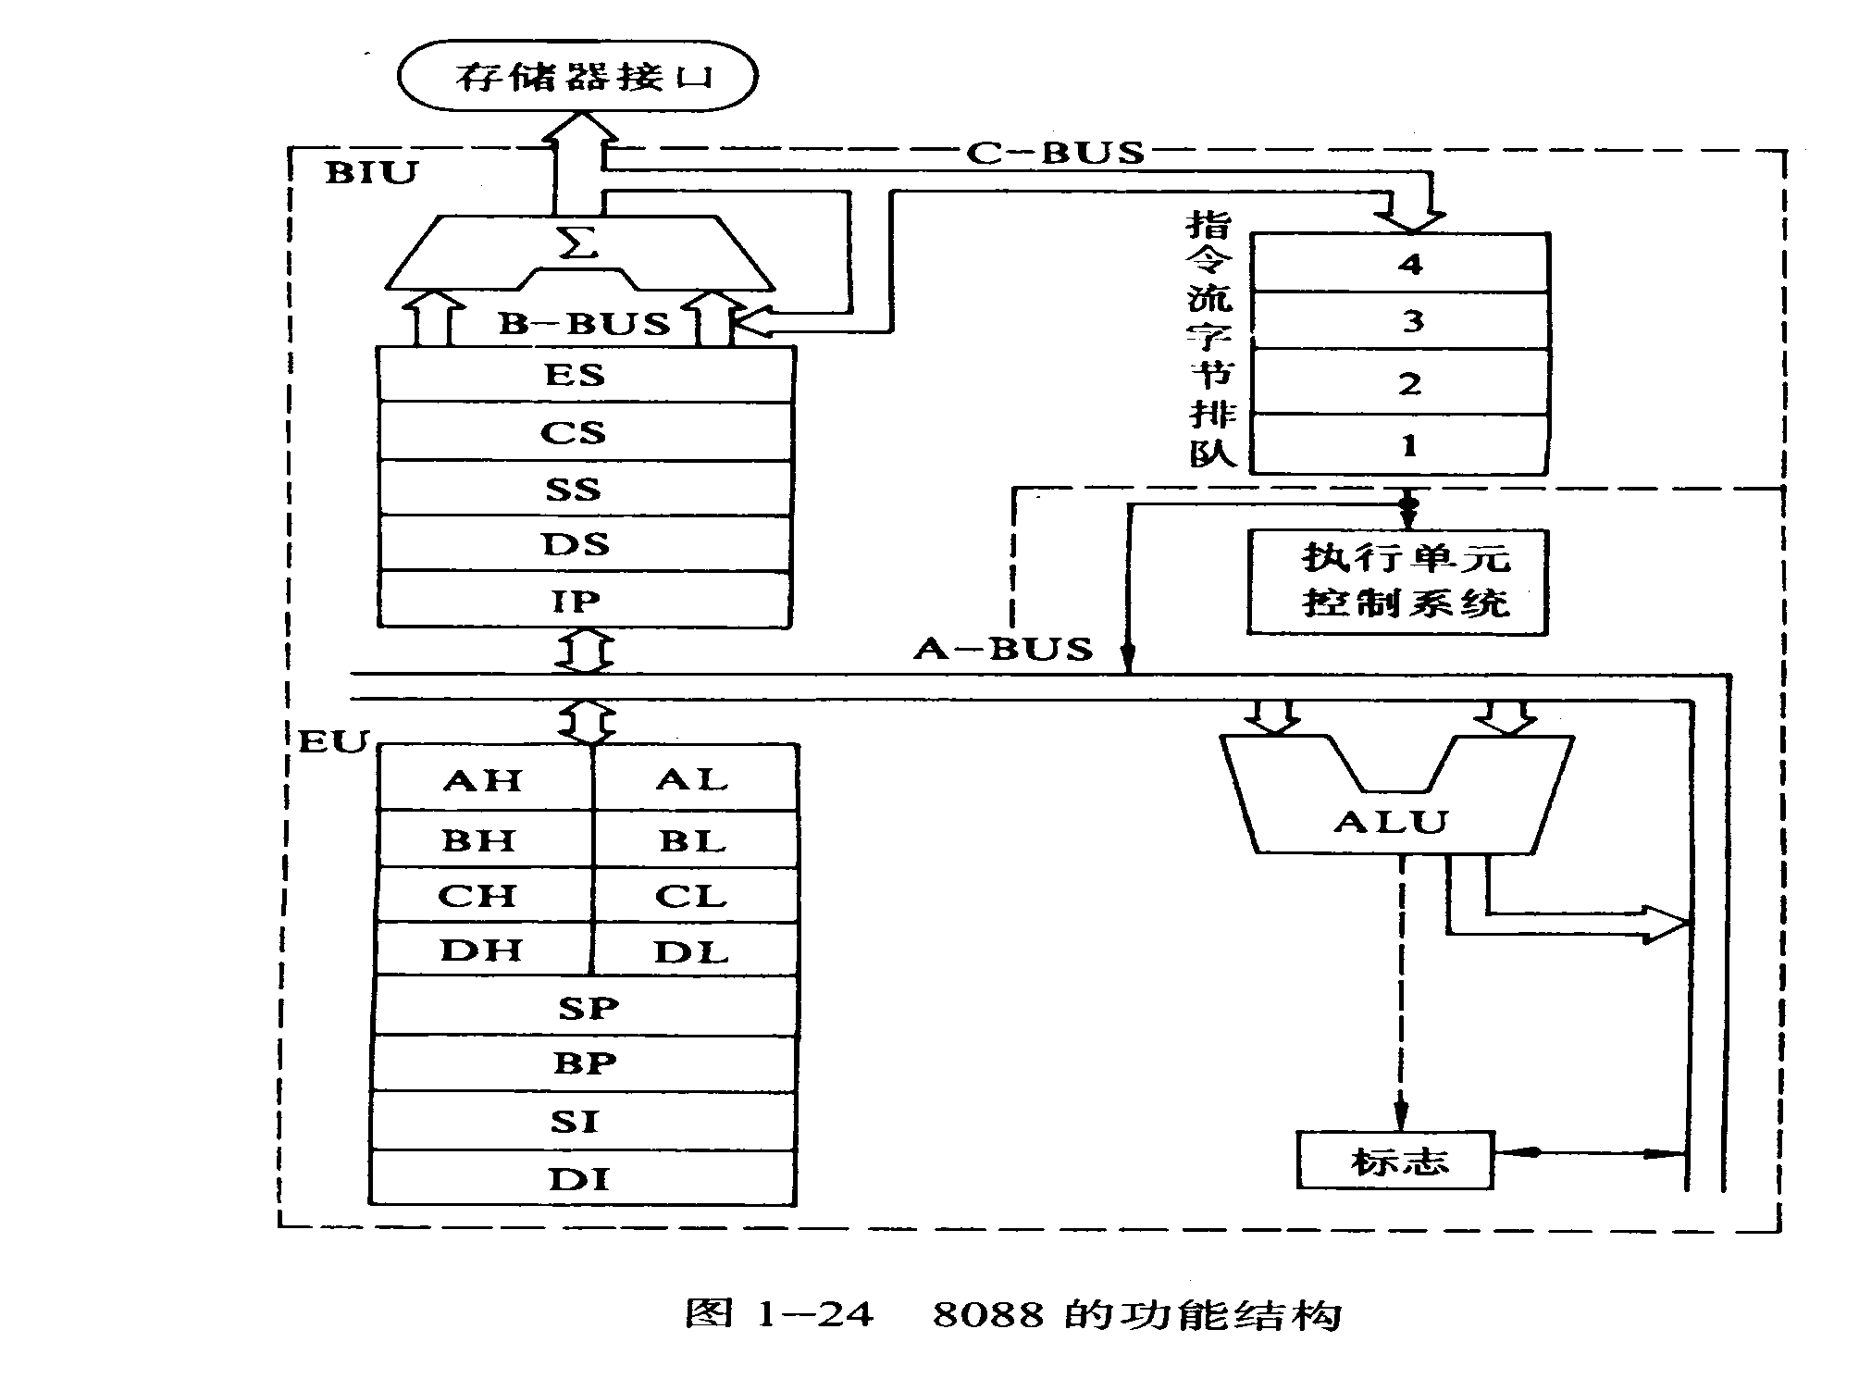

Slide 42
说明
(1)传统的CPU执行指令的过程是：取指令－>执行指令－>再取指令－>……，串行执行。
8088是把“取指令”和“执行指令”分别由BIU和EU两个部件来完成。当EU正在执行指令时，BIU可以从内存中取出指令字节，放在指令队列中。这样，使得“取指令”和“执行指令”的操作在时间上是并行的。

Slide 43
BIU和EU协调配合，使EU可以连续不停一条接一条地执行事先已进入指令队列中地指令。显然，这种工作方式可以加快程序地执行，提高了CPU地效率。体现了“流水线计算机”（PipeLine Computer）的初步特点。
(2)地址加法器用来产生20位的物理地址。
一个存储单元具有两种地址属性：物理地址和逻辑地址。
物理地址：CPU访问存储器时，在地址总线上实际送出的地址。它的范围（如8088系统）是00000H～FFFFFH，即有2²⁰＝1M字节的地址空间。

Slide 44
但8088的内部寄存器是16位（地址的宽度大于字长）。显然，不能用16位的寄存器来实现对2²⁰＝1M字节单元的寻址。为此，引入了存储器“分段”的概念，即把1M字节内存空间分成若干段。每段最大可达64K字节－－可由16位寄存器进行寻址。
段的起始地址成为“段基址”，要访问的单元距段基址的距离（字节数）为“偏移量”（Offset）。

Slide 45
段的起始地址
偏移量
…
要访问的单元
段
…

Slide 46
程序设计时，使用的是逻辑地址。逻辑地址由“段基址”和“偏移量”构成（均为16位）。
“段基址”由段寄存器CS、DS、SS和ES提供；“偏移量”由BX、BP、IP、SP、SI、DI或根据寻址方式计算出的有效地址EA（Effective Address）提供*。
注意：
①每个存储单元有唯一的物理地址，但它却可由不同的“段基址”和“偏移量”组成。例如：
1200H:0345H→12345H 1100H:1345H→12345H

Slide 47
② 除非专门指定，一般情况下，段在存储器中的分配是由操作系统负责的。
＊寻址方式举例：
MOV AX,[BX]; 源操作数的寻址方式－－“寄存器间接寻址”
MOV AX,[BX+SI]; 源操作数的寻址方式－－“基址变址寻址”

Slide 48
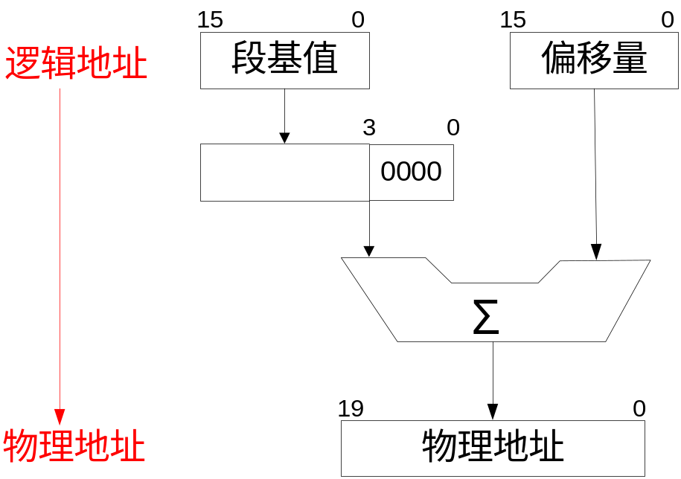
由逻辑地址获得物理地址的计算公式：
物理地址＝段基值X16+偏移量

Slide 49
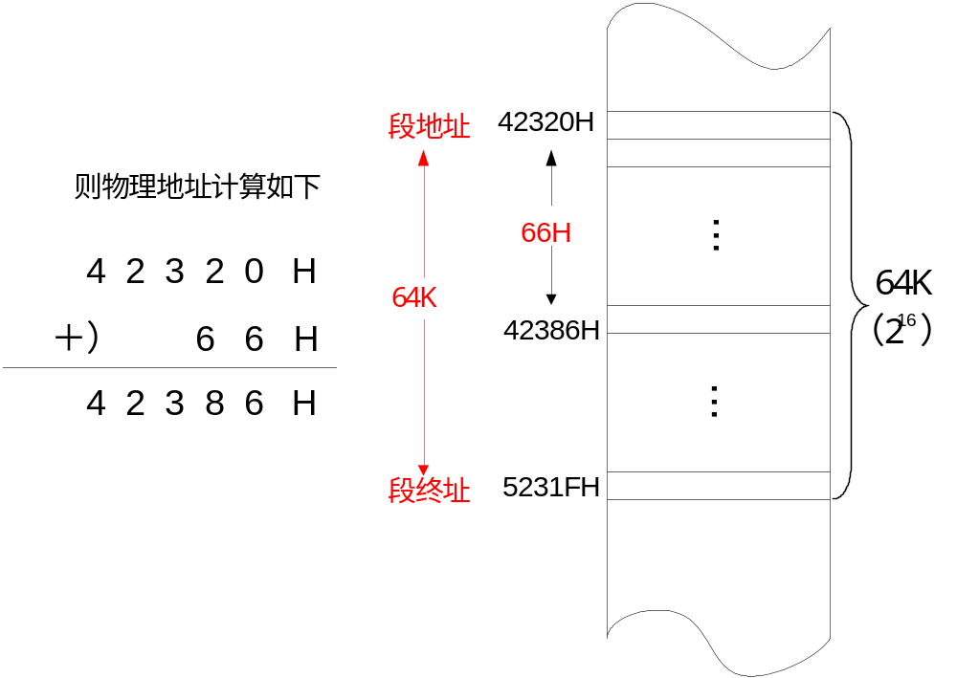
例1.设(CS)=4232H ,(IP)=66H

Slide 50
例2.
假设 (DS)＝2234H ，EA＝22H
15 0
2 2 3 4
段基值
15 0
逻辑地址
0 0 2 2
偏移量
2 2 3 4 0
＋）
0 0 2 2
2 2 3 6 2
物理地址

Slide 51
(2)执行单元EU（Execution Unit）
组成：ALU（算术逻辑单元）；
通用寄存器组 AX,BX,CX,DX;
        BP(基址指针寄存器)
        SP(堆栈指针寄存器)
        SI(源变址寄存器)
        DI(目的变址寄存器)
    标志寄存器FR
    执行部件控制电路
  功能：负责执行指令

Slide 52
标志寄存器的格式及各位的含义
15 | 14 | 13 | 12 | 11 | 10 | 9 | 8 | 7 | 6 | 5 | 4 | 3 | 2 | 1 | 0
 |  |  |  | OF | DF | IF | TF | SF | ZF |  | AF |  | PF |  | CF
方向标志
进位标志
状态标志
控制标志
中断标志
奇偶标志
跟踪标志
半进位标志
Trace Flag
零标志
符号标志
溢出标志

Slide 53
可见，3条指令共需8个时间单位，即可全部执行完；如果完全串行执行，则需3X6＝18个时间单位。显然，采用“流水线”技术可以显著提高计算机的处理速度。
0 1 2 3 4 5 6 7 8
第一条指令
取指 译码 计算EA 取数 执行 存结果
第二条指令
取指 译码 计算EA 取数 执行 存结果
第三条指令
取指 译码 计算EA 取数 执行 存结果

Slide 54
*“指令流水”是一种实现多条指令重叠执行的重要技术。1990年以后出现的处理器，无论是RISC还是CISC，无一不采用“指令流水”技术。
CPU执行指令的过程，可具体分为如下六个步骤：
  1.取指（fetch）；
  2.译码（decoding);
  3.计算有效地址（EA：Effective Address）；
  4.取操作数；
  5.执行
  6.存储运算结果
概括的说，可分为“取指令”和“执行指令”两个步骤。

Slide 55
早期的计算机将这两步采用先后轮流动作（串行），CPU效率较低。
在流水线方式下，BIU与EU同时动作（并行）完成指令周期，CPU效率高。
取指1
取指2
取指3
执行1
执行2
执行3
BIU
取指1
取指2
取指3
取指4
• • • • • •
EU
执行1
执行2
执行3
• • • • • •

Slide 56
8088/8086的功能结构
8088的内部结构从功能分成两个单元
  总线接口单元BIU——管理8088与系统总线的接口，负责CPU对存储器和外设进行访问
  执行单元EU——负责指令的译码、执行和数据的运算
两个单元相互独立，分别完成各自操作
两个单元可以并行执行，实现指令取指和执行的流水线操作

Slide 57
（4）寄存器结构
8086系统下，共14个寄存器：AX,BX,CX,DX;SP,BP,SI,DI;CS,DS,SS,ES;IP,FR.

Slide 58
在8086/8088中，所有的读、写存储器或IO端口的操作全部由总线接口部件来完成。因此，在8086/8088中，将通常所称的“机器周期”叫做“总线周期”。
所谓一个总线周期，即BIU与存储器或IO端口进行一次读操作或写操作所需的时间。
在8086/8088中，一个基本的总线周期由4个时钟周期组成，如果内存或IO接口速度较慢，来不及响应，则需在T3之后插入1个或几个Tw状态。

Slide 59
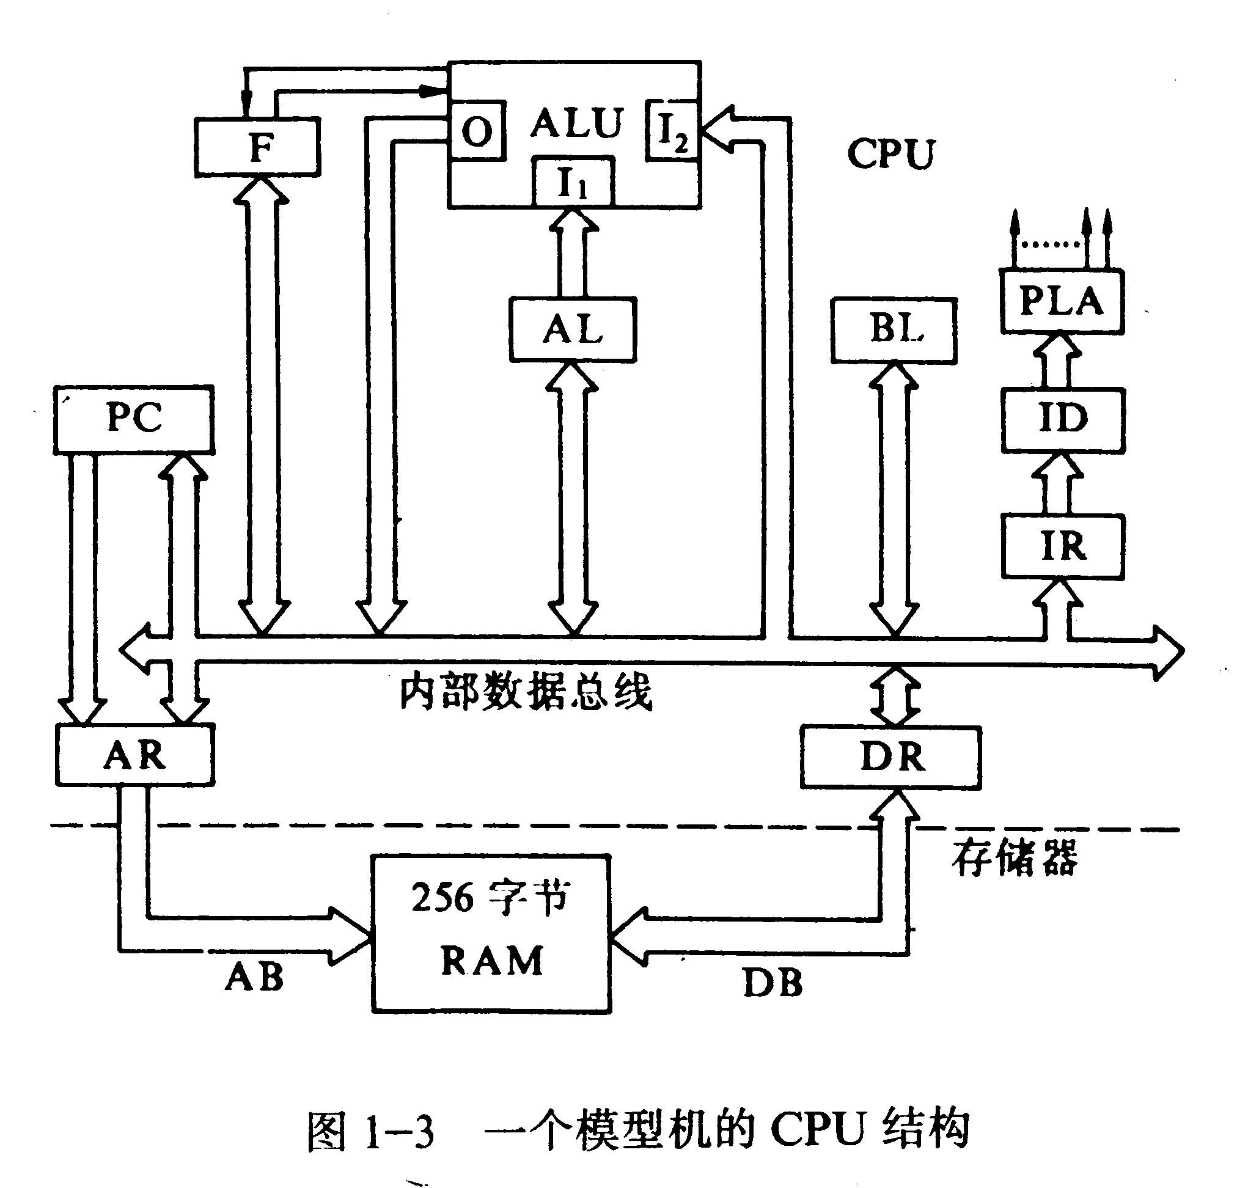
CPU 的结构

Slide 60
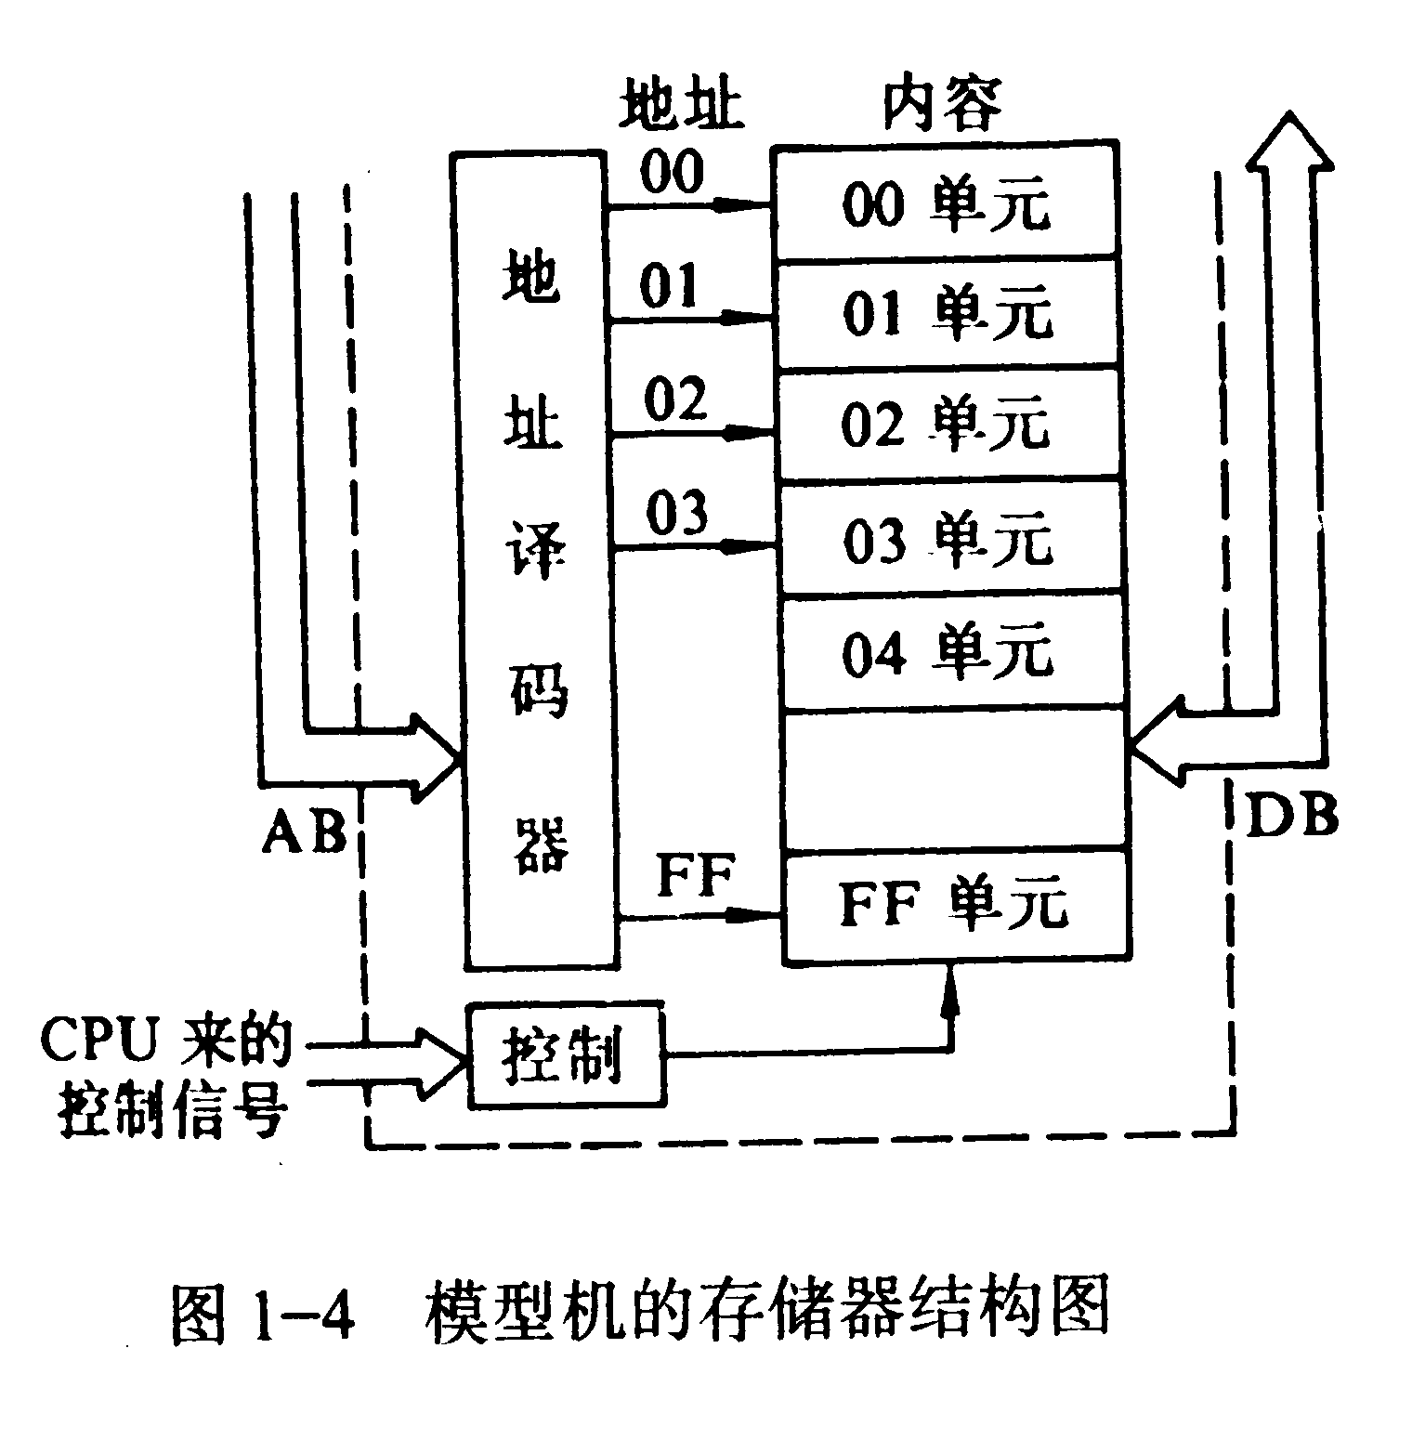
存储器 的结构

Slide 61
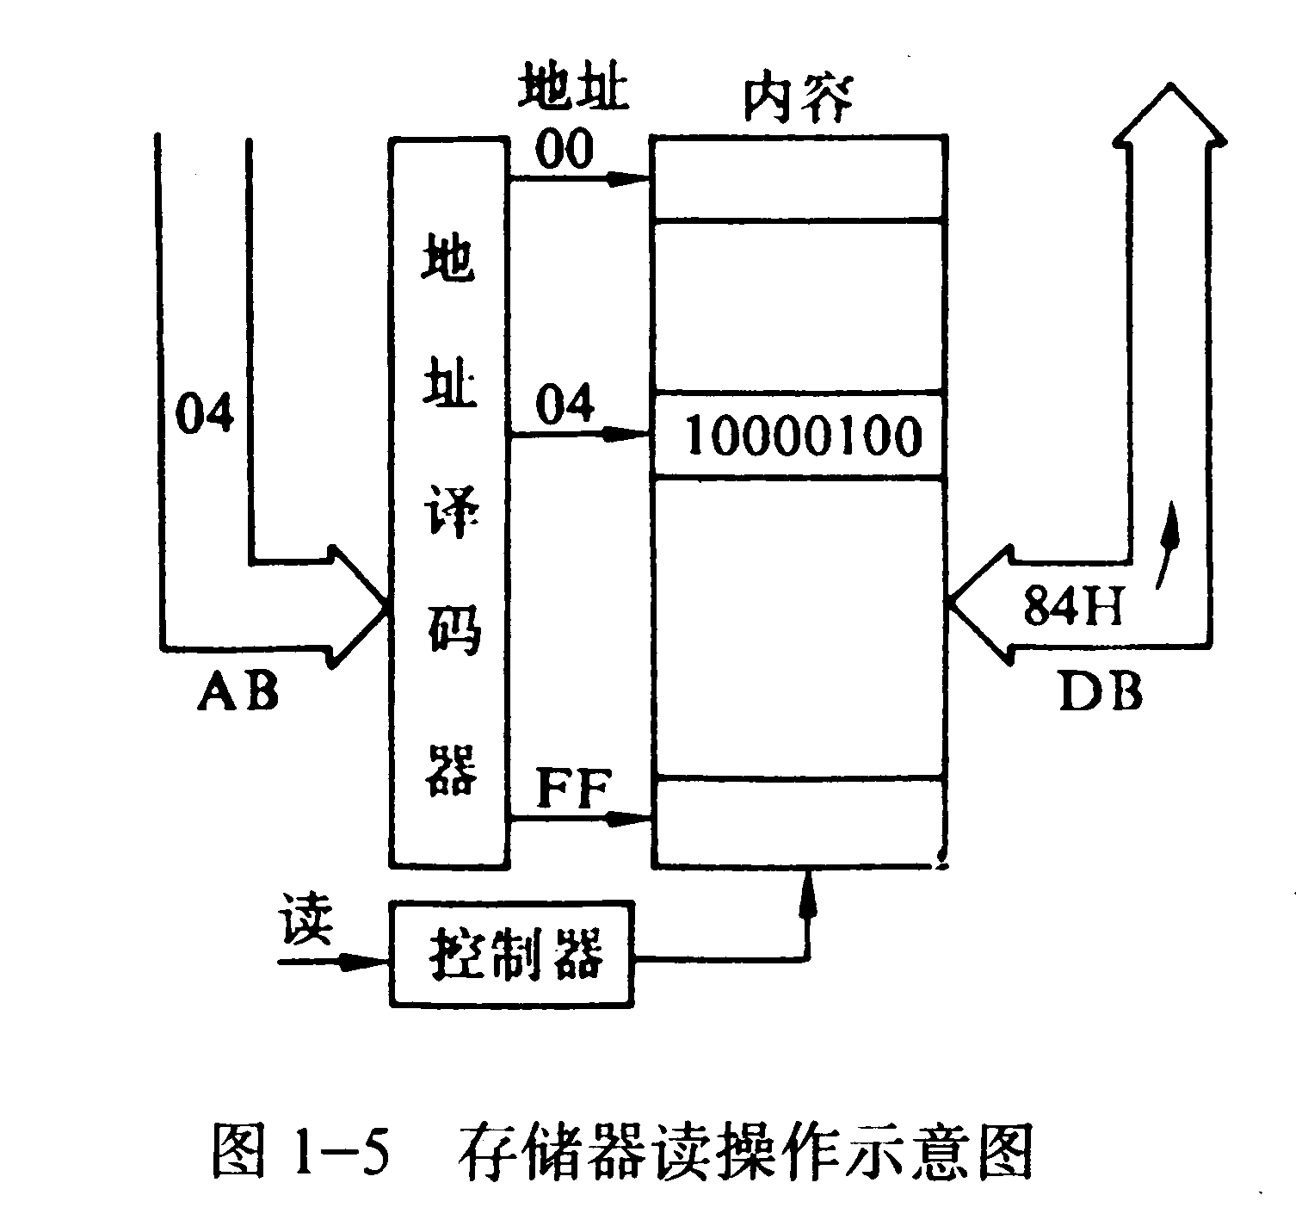

Slide 62
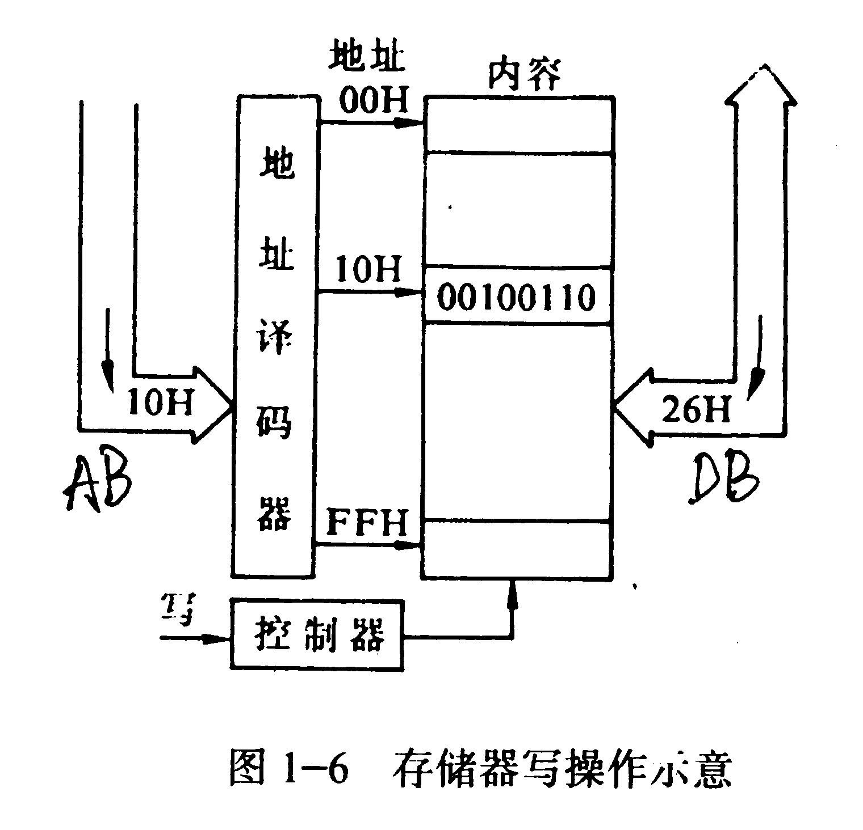

Slide 63
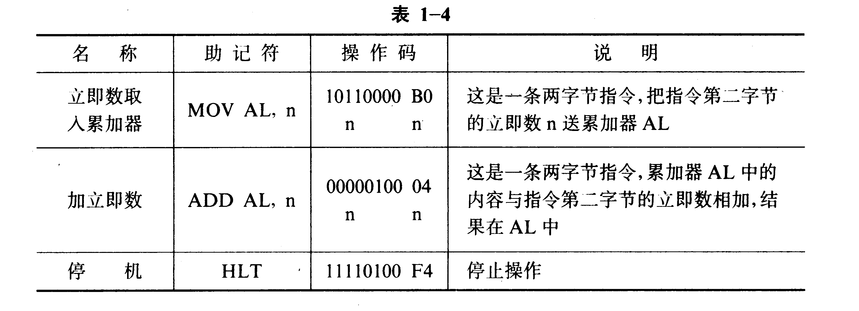

Slide 64
简单程序举例：
MOV AL，7 1011 0000
0000 0111
ADD AL，10 0000 0100
0000 1010
HLT 1111 0100

Slide 65
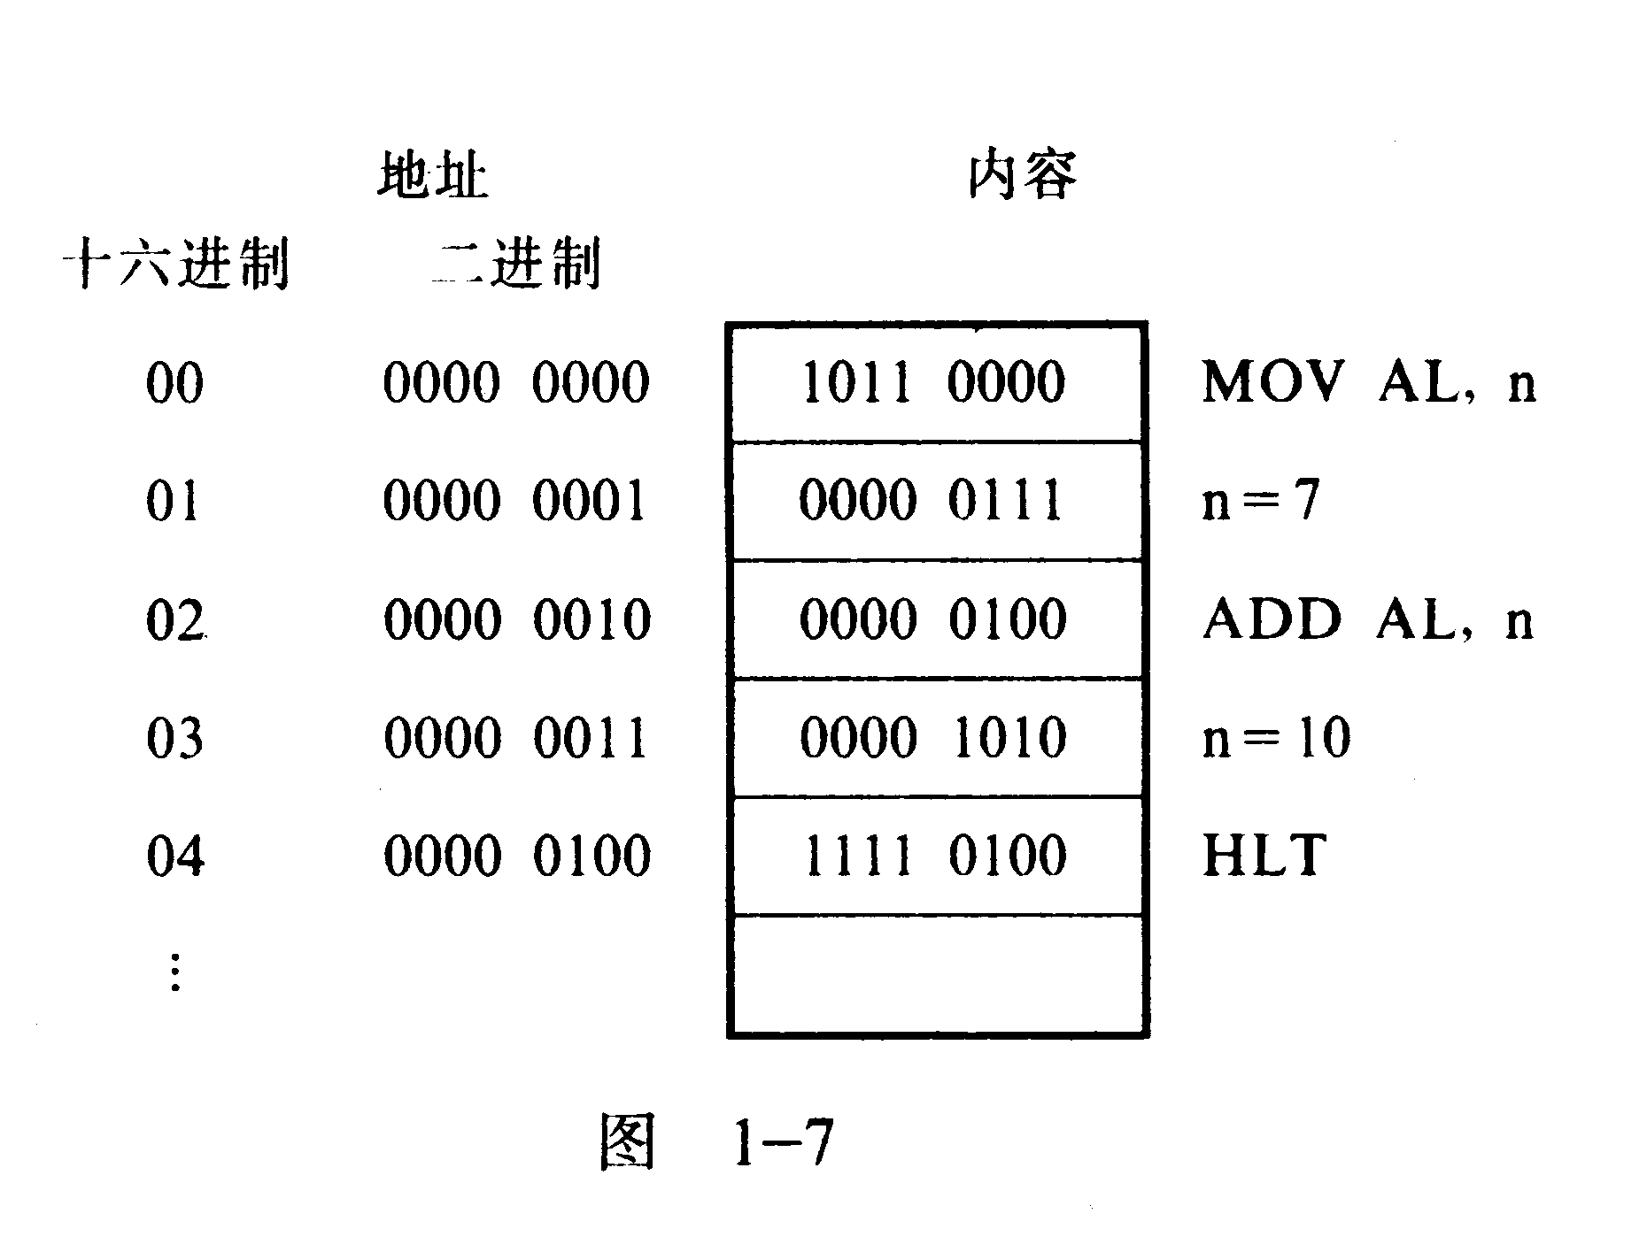

Slide 66
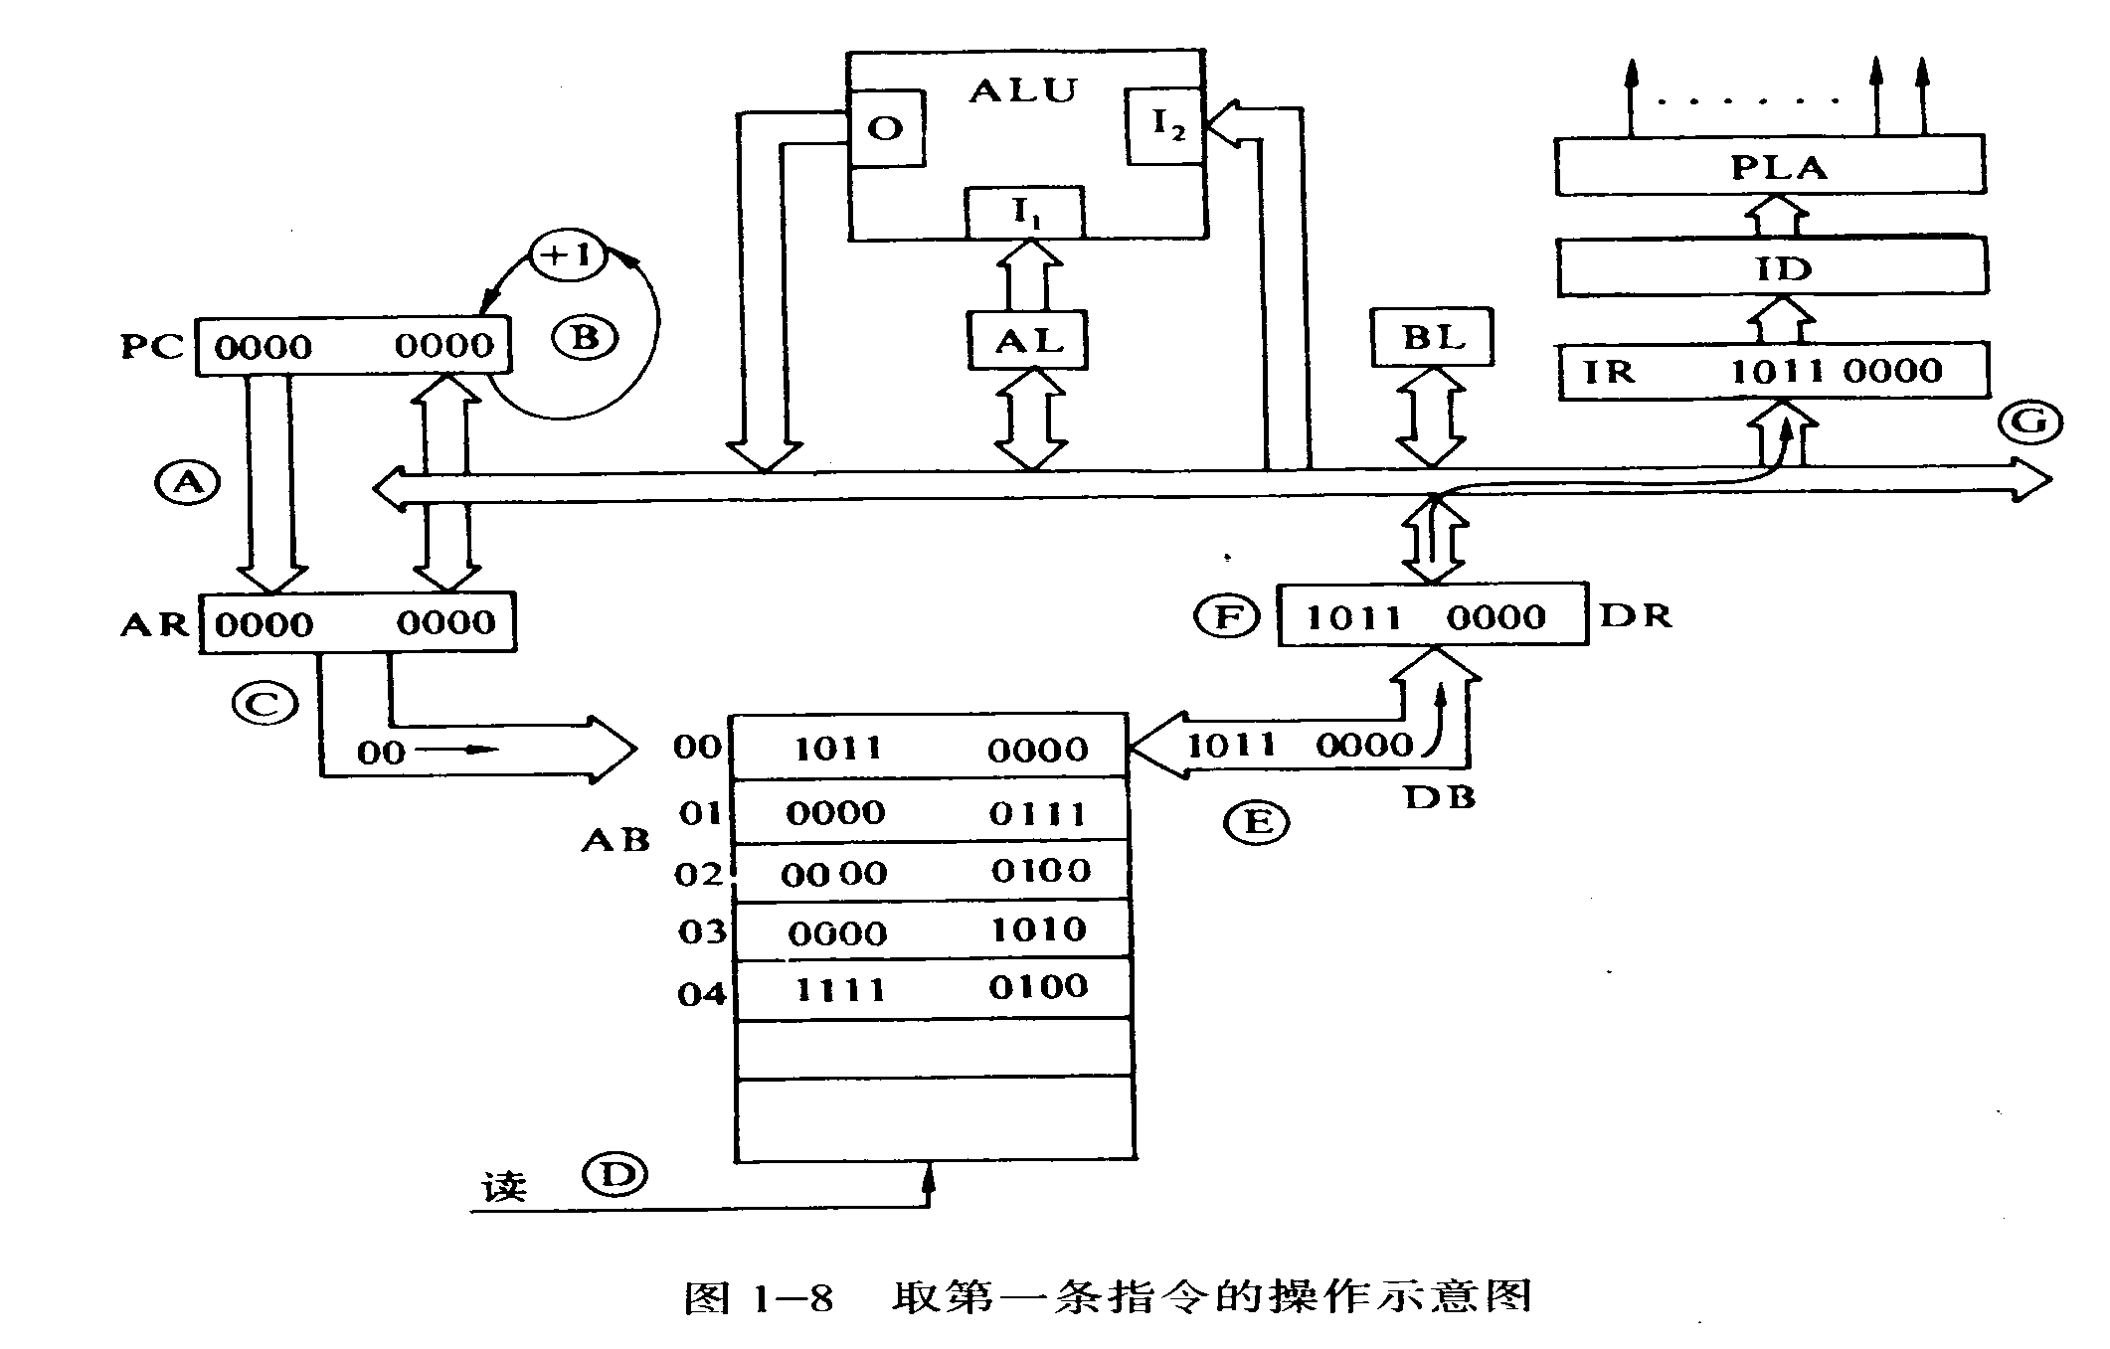
程序的执行过程

Slide 67
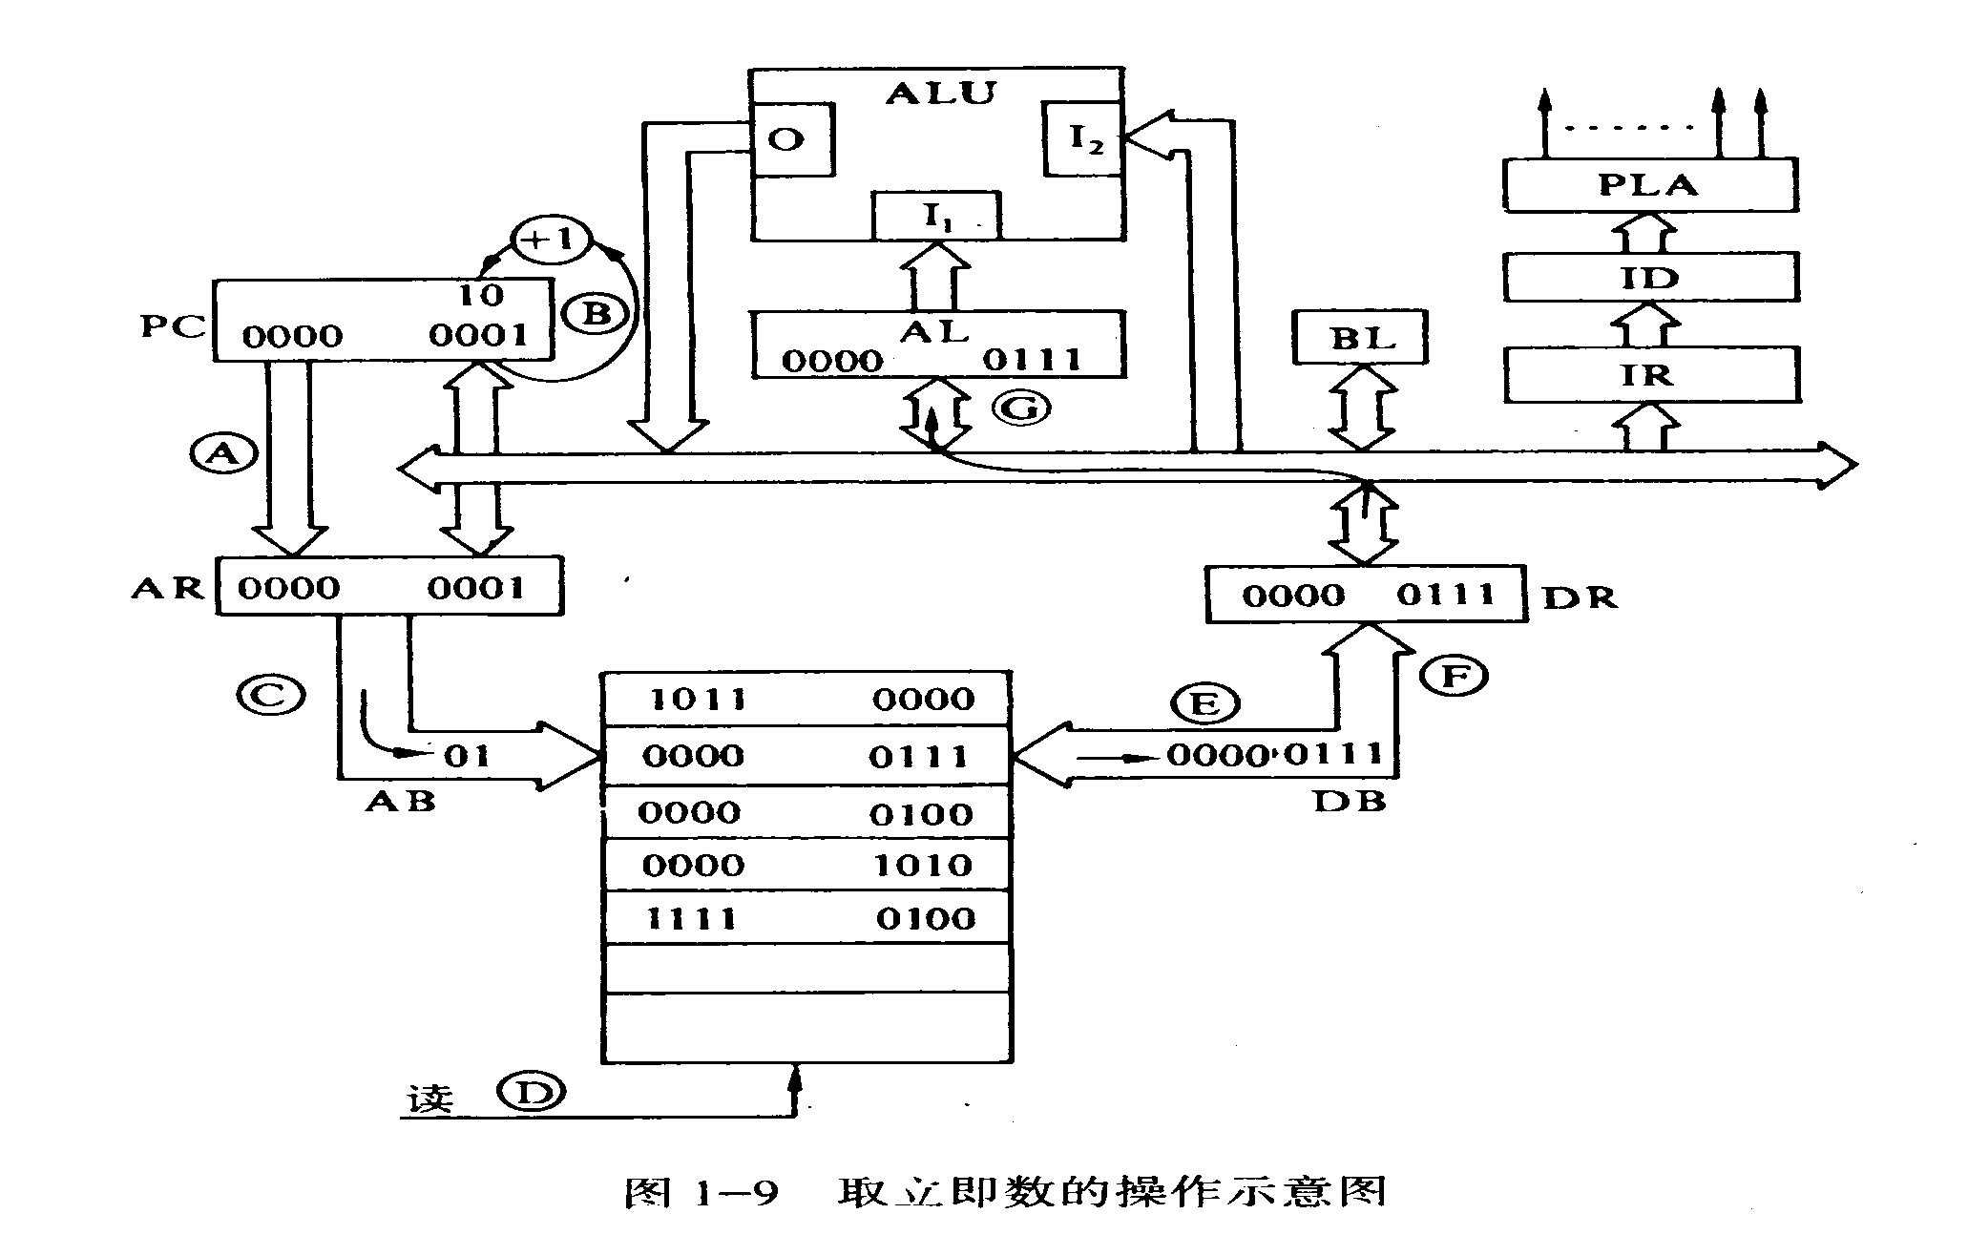

Slide 68
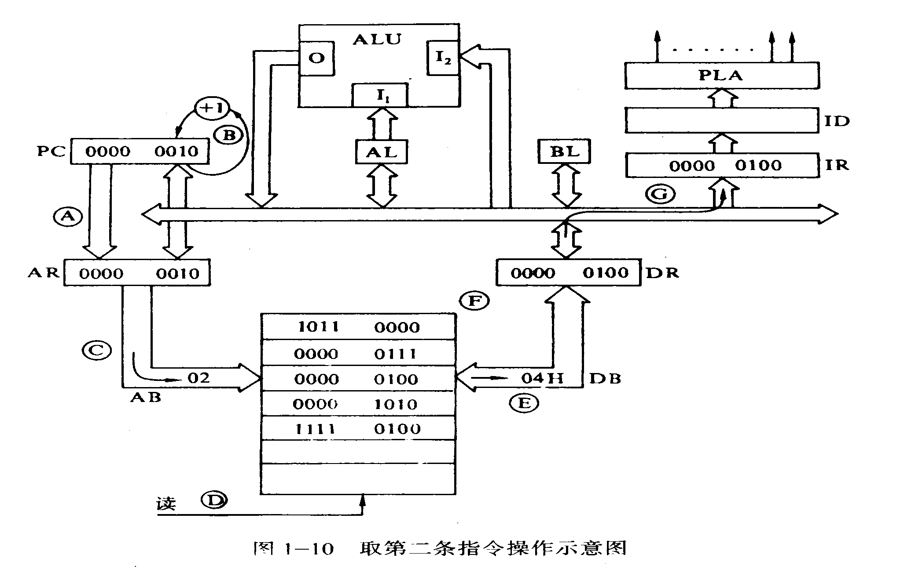

Slide 69
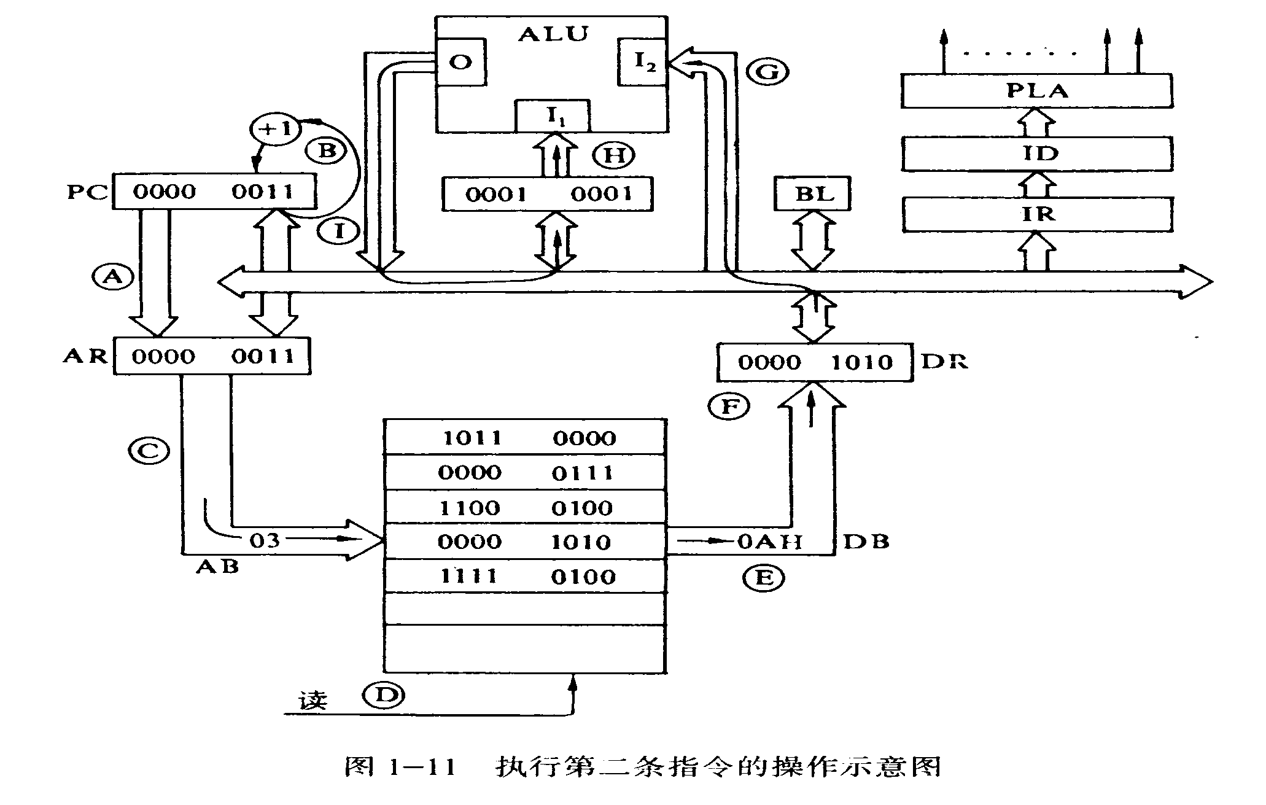

Slide 70
寻址方式：
（一）立即寻址
MOV AL，7
（二）寄存器寻址
MOV AL，BL
（三）直接寻址
MOV AL，[N]
（四）寄存器间接寻址
MOV AL，[BL]

Slide 71
直接寻址方式示意图：
M
PC
PC+1
AL
N(80)
……………
10100000
N(80)
…………..
24

Slide 72
寄存器间接寻址方式示意图：
M
PC
PC+1
BL（50）
…………..
10001010
00000111
…............
24

Slide 73
程序在存储器中存放示意图：
地址 M
10H MOV AL，[n]
11H M1
12H ADD AL,n
13H 0AH
14H MOV[n],AL
15H M2
16H HLT
17H 07H(M1单元）
18H 存放和的M2单元
10100000
00010111
00000100
00001010
10100010
00011000
11110100
00000111

Slide 74
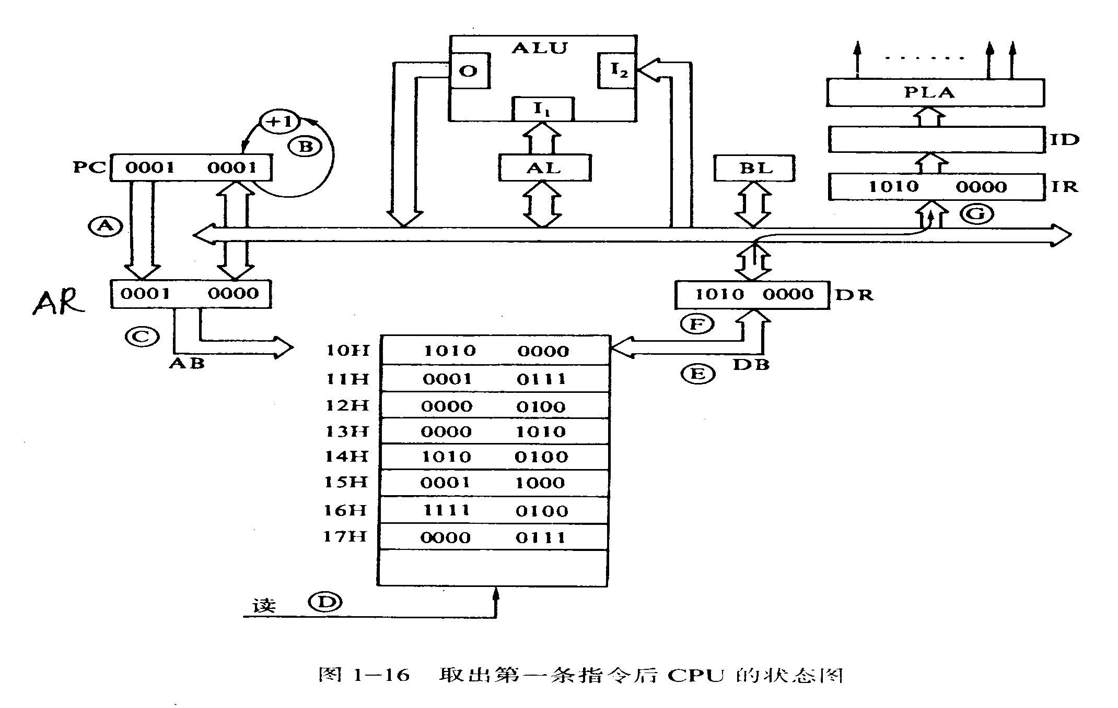
直接寻址方式操作示意图

Slide 75
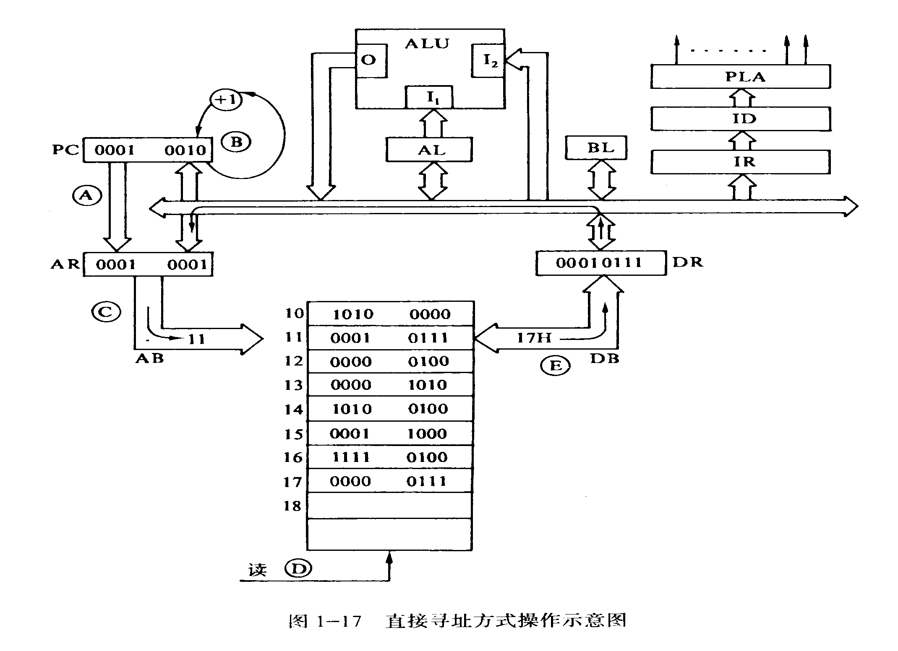

Slide 76
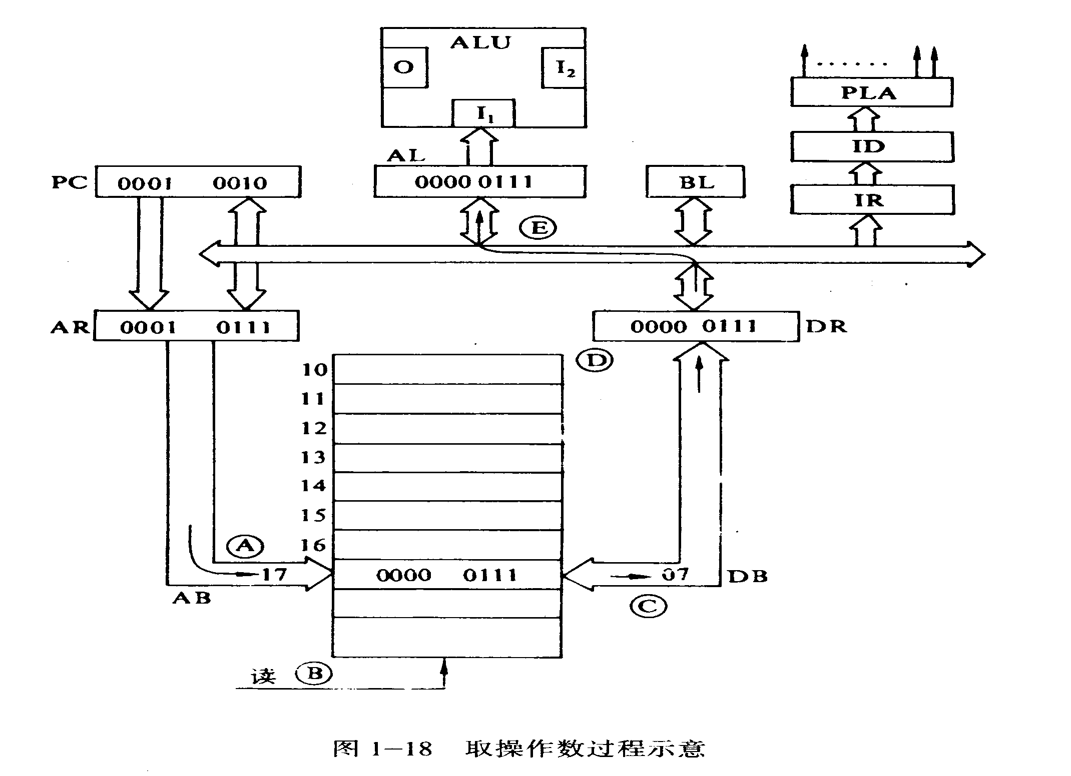

Slide 77
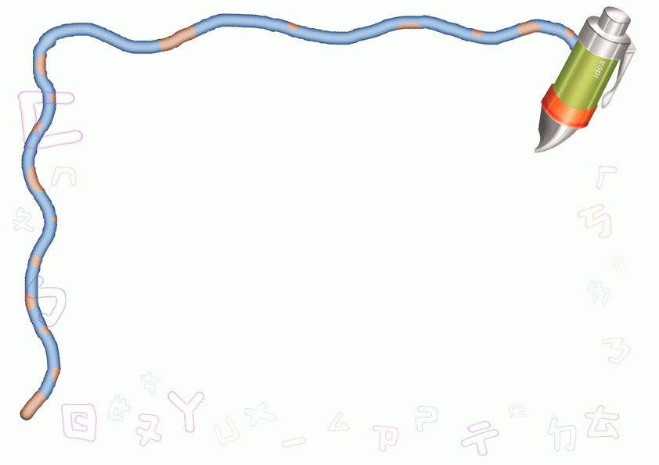
第1章教学要求
1. 了解微机发展概况、熟悉典型微处理器和微机系统；
2. 明确微机两个应用方向、区别通用微机（PC机）和控制专用微机（单片机）；
3. 了解微机的硬件组成，理解总线及其应用特点、掌握地址、数据、控制总线的概念；

Slide 78

第1章教学要求（续）
4. 熟悉PC系列机的主机板、存储空间分配和I/O空间分配；
5. 了解微处理器基本结构、8088/8086的内部功能结构；
6. 复习汇编语言源程序格式。

Slide 79
硬件系列课程
计算机组成原理
  侧重讨论计算机基本部件的构成和组成方式，基本运算的操作原理和单元的设计思想、操作方式及其实现方法和电路原理
  侧重内部各单元的工作原理和实现方法（芯片内）
微机原理及接口技术
  突出应用，详细讲述微处理器芯片的指令系统及编程、CPU外部特性、微机主板，与通用外设的接口电路及应用编程技术
  侧重各模块外部的连接和应用技术（芯片外）
计算机体系结构
  重点论述计算机系统的各种基本结构、设计技术和性能定量分析方法
  侧重整个系统的设计技术（芯片组合）
返回

Slide 80
世界上第一台计算机ENIAC
返回

Slide 81
什么是微型计算机
以大规模、超大规模集成电路为主要部件，以集成了计算机主要部件——控制器和运算器的微处理器为核心所构造出的计算机系统
微处理器（Microprocessor）
微型计算机（Microcomputer）
返回

Slide 82
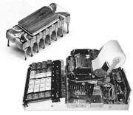
Intel4004和采用4004的计算器
返回

Slide 83
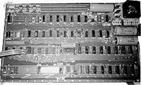
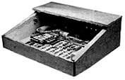
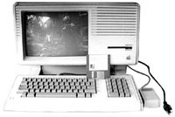
Apple微型计算机
Apple-I
Apple-II
返回

Slide 84
IBM PC系列机
8088CPU
IBM PC机
IBM PC/XT机
IBM PC/AT机
返回

Slide 85


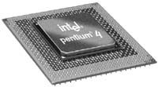

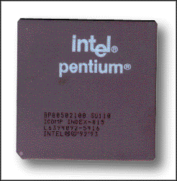
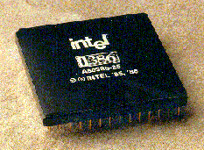
英特尔微处理器芯片
Pentium 4
80386
Pentium
返回

Slide 86
明确3个概念的区别
微处理器（Microprocessor）
  一个大规模集成电路芯片
  内含控制器、运算器和寄存器等
  微机中的核心芯片
微型计算机（Microcomputer）
  通常指微型计算机的硬件系统
  还有一般的说法：微机、微型机
微型计算机系统（Microcomputer system）
  指由硬件和软件共同组成的完整的计算机系统
返回

Slide 87
Intel 80x86CPU的地址线条数
Intel80x86 地址条数 存储容量
8086 20 1MB
8088 20 1MB
80286 24 16MB
80386 32 4GB
~Pentium4
返回

Slide 88
Intel 80x86CPU的数据线条数
Intel 80x86 数据位数
8086 16
8088 8
80286 16
80386~Pentium 4 32
返回

Slide 89
系统总线的使用特点
除了CPU外，还有DMA控制器和协处理器都具有控制系统总线的能力。它们被称为“总线主控设备”
在某一个时刻，只能由一个总线主控设备来控制系统总线
在连接系统总线的各个设备中，某一个时刻只能有一个发送者向总线发送信号；但可以有多个设备从总线上同时获得信号
返回

Slide 90
8088的内部结构
地址加法器
20位
∑
AH AL
BH BL
CH CL
8位
CS
通用
寄存器
DH DL
DS
SP
SS
输入/输出控制电路
BP
ES
SI
IP
外部总线
DI
内部暂存器
16位
执行部分控制电路
ALU
1 2 3 4
8位
指令队列
标志寄存器
执行部件 （EU)
总线接口部件 （BIU)
返回

Slide 91
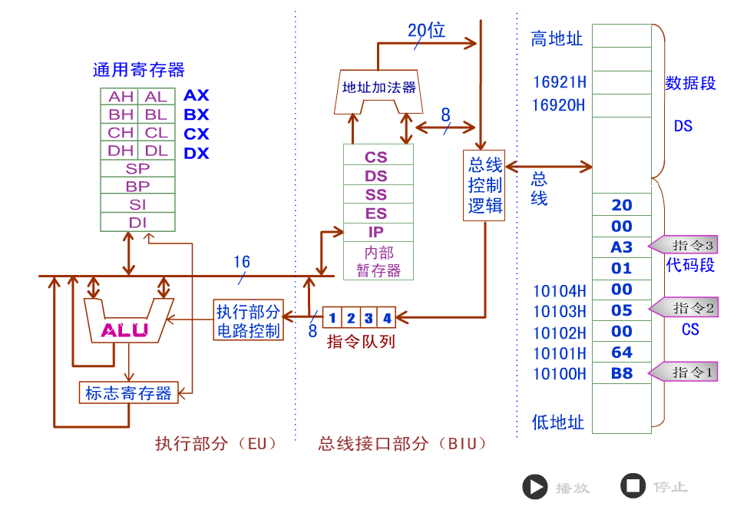
8088的指令执行过程
返回

